Slide 1

Paul Vandembulcke
Guillaume Kaiym
Unleash the beast
Groupe 4
Anaïs Mechenane
Johanne Gheron

Slide 2
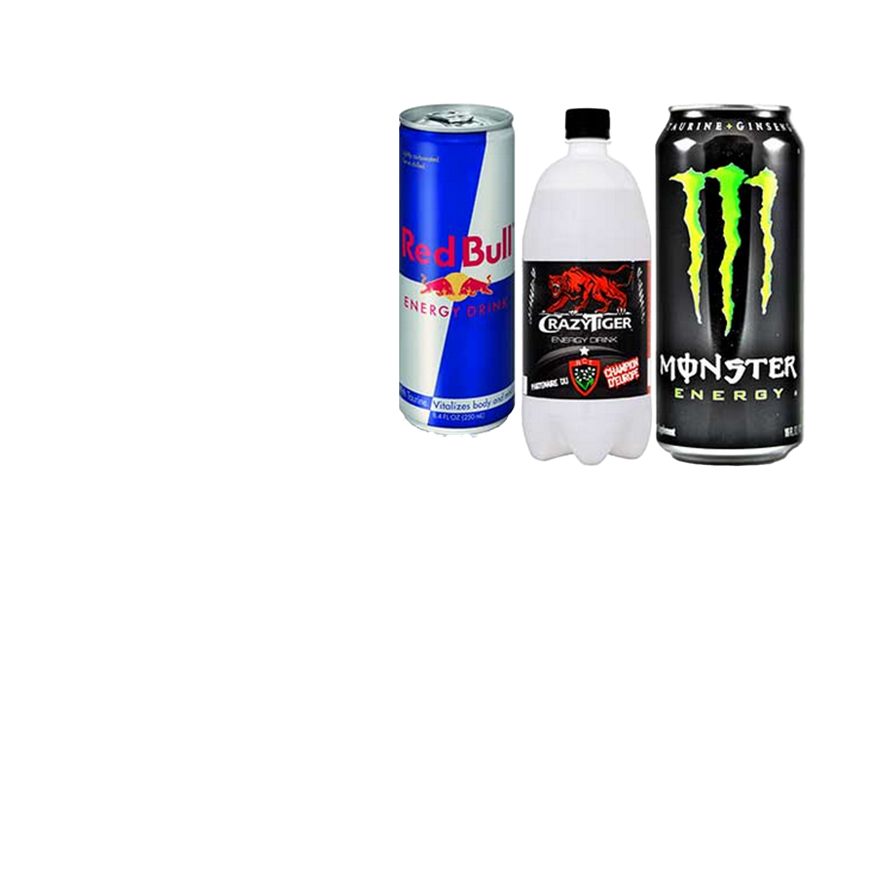
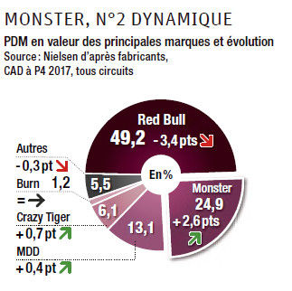
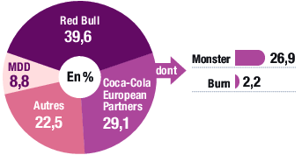
Description:
Monster est une boisson énergisante à base de caféine, jus de fruit, thé, crée en 2002.
SUR LE MARCHE
Chiffre d’affaire : 5 652 179,04 euro
soit 5 541 352 $
Chiffre d'affaire en France:
3 942 900 € en 2020
La canette de 50cl 2,58 €.
26,9% des parts du marché en 2017

Slide 3
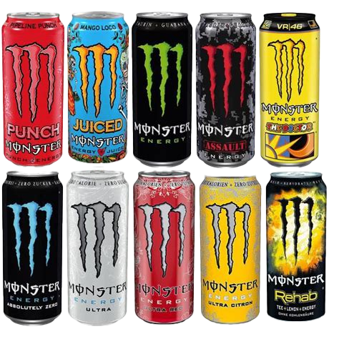
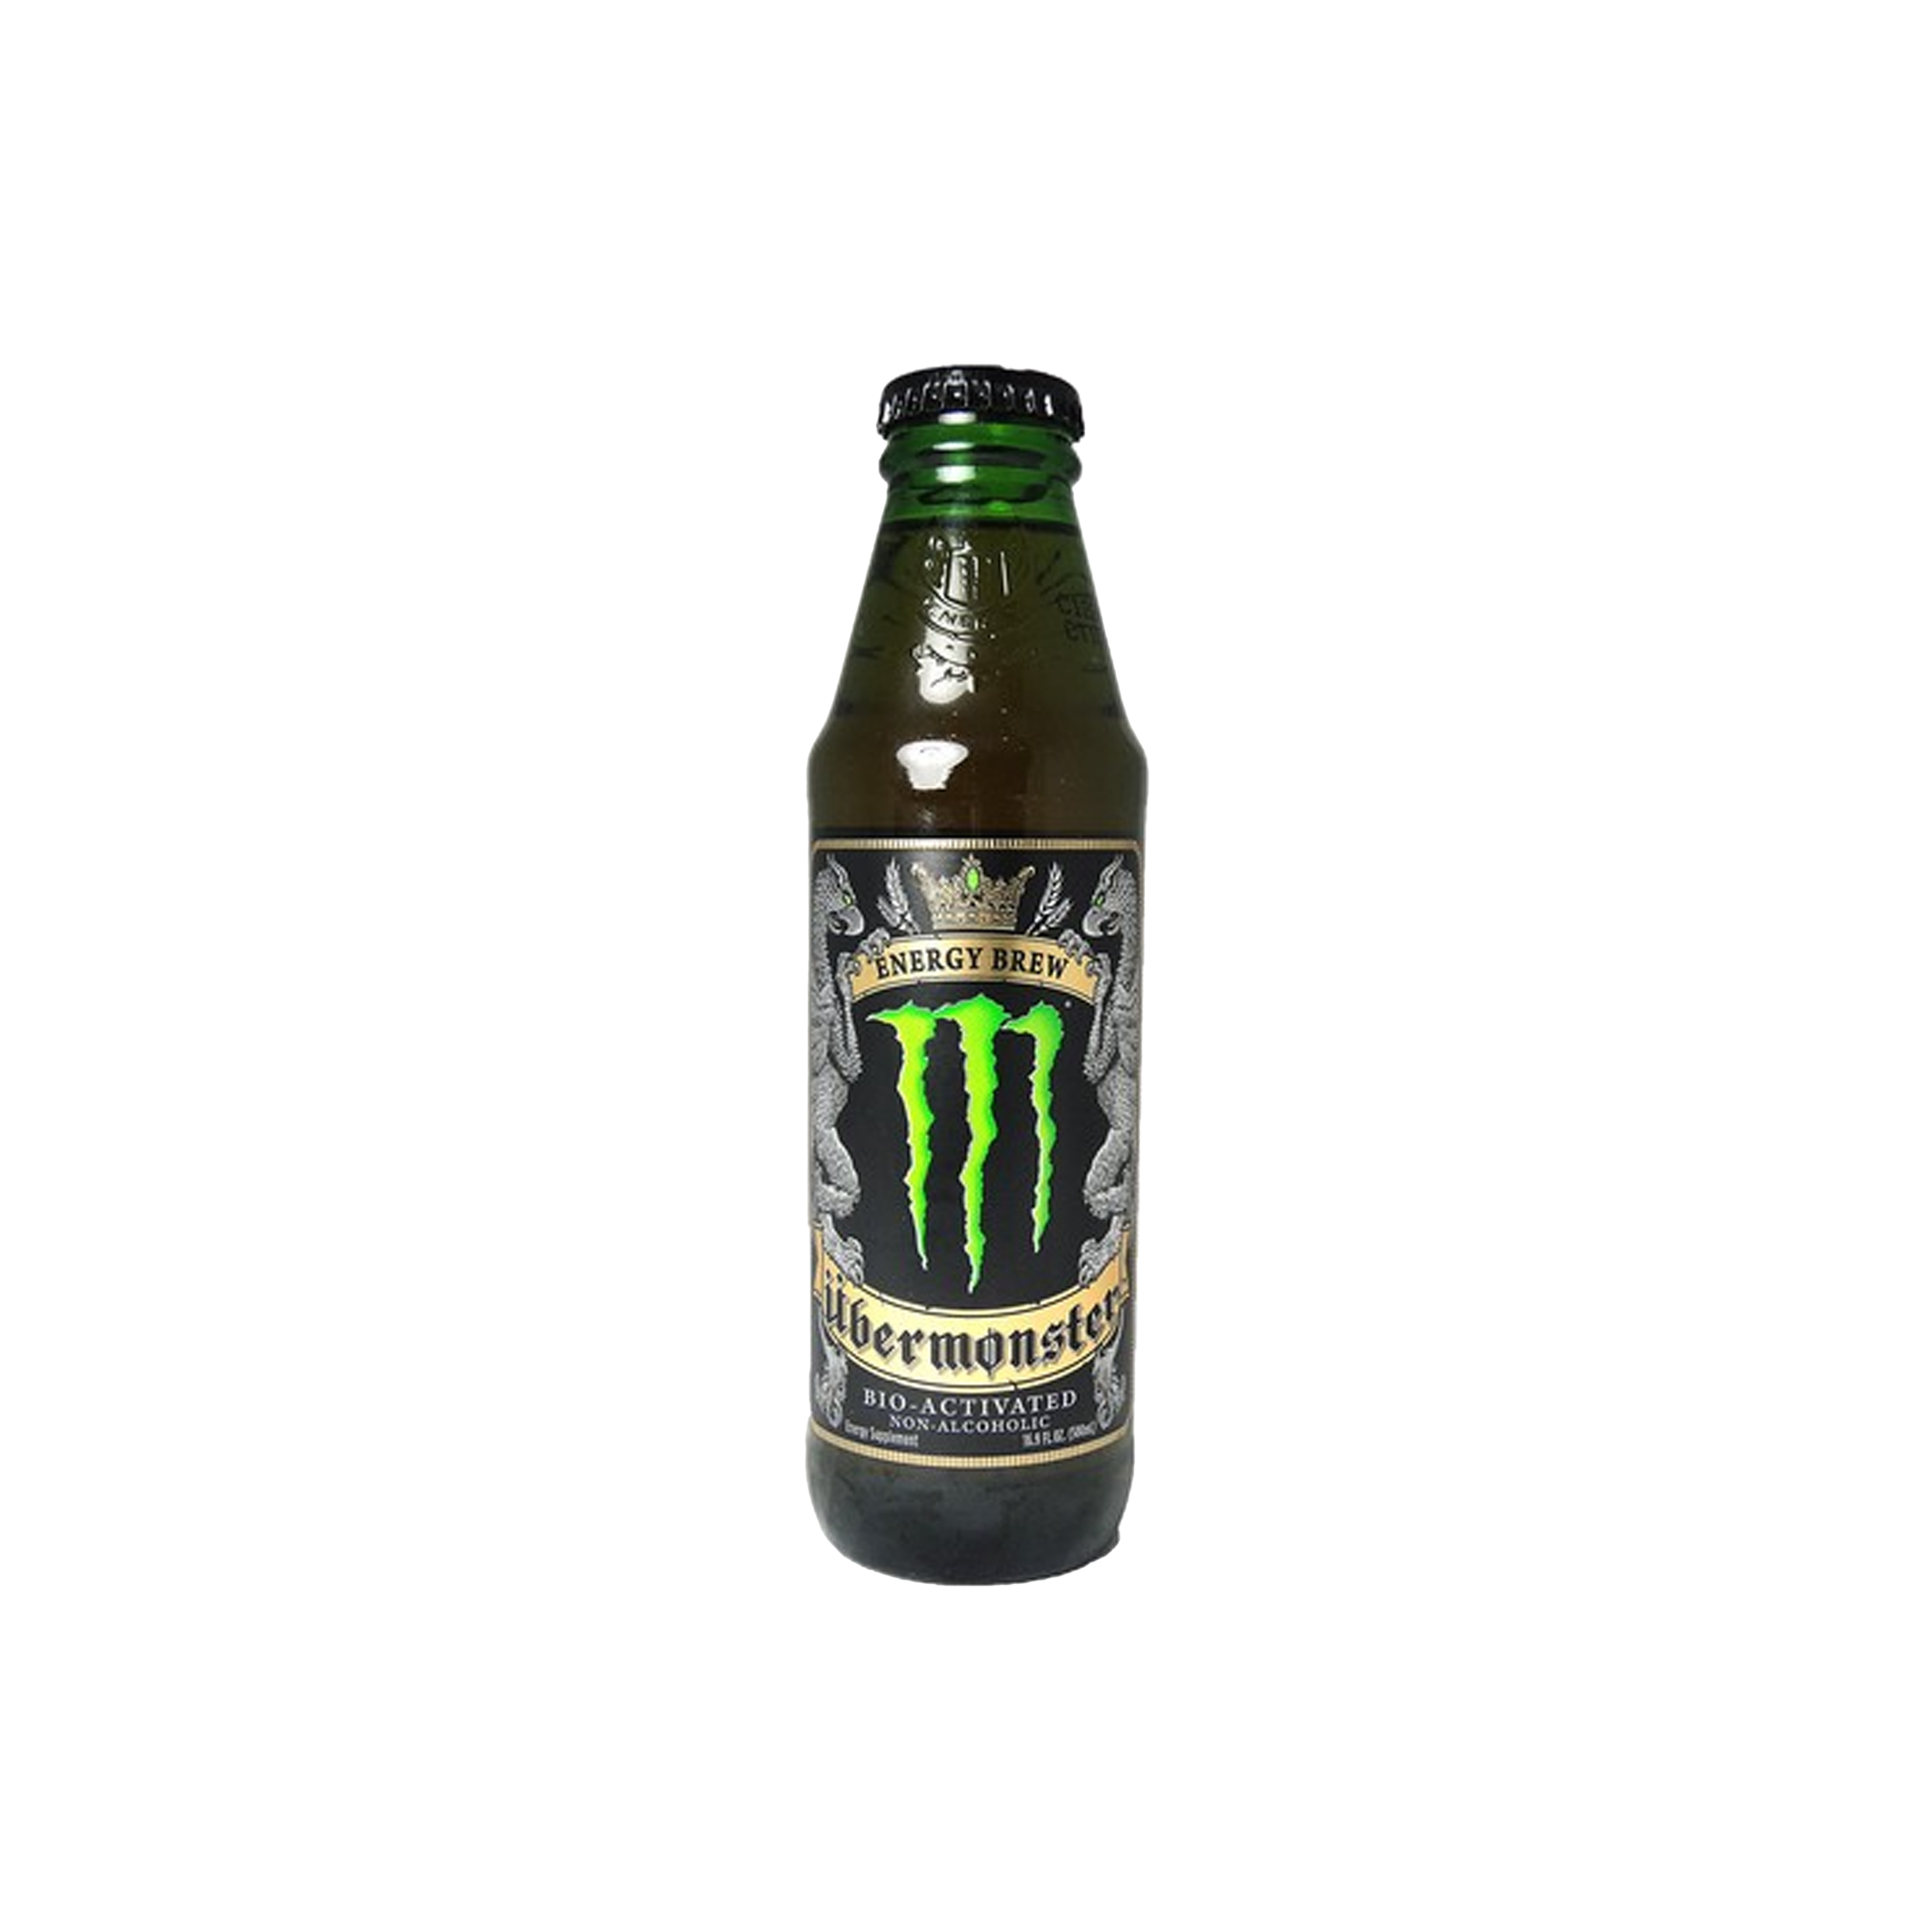
gamme
Gamme longue :
Différentes déclinaisons :
- boissons énergisantes : mangue, cerise, grenade, zéro
- boisson alcooliser : bière
(cannettes et bouteilles)
Packaging :
Protection pour les packs
Ingrédients et Avertissements
Marque et logo

Slide 4
produit
Monster Energy :
Sponsorise en majorité :
- les sports auto/moto (WRC, Moto GP, BMX...)
- des groupes de musique, comme le groupe de Las Vegas Five Finger Death Punch
- division majeure de la Professional Bull Riders nommée « Unleash the Beast Series » (UTB)
Fabrique :
- des vêtements et accessoires a l’effigie du logo de la marque.
Prix
La canette de 50cl -> 2,58 €
Prix psychologique
place
Carneaux de distribution :
- court et long
Types de distribution:
- intensif
promotion
Internet
Campagne print
Campagne d’affichage

Slide 5
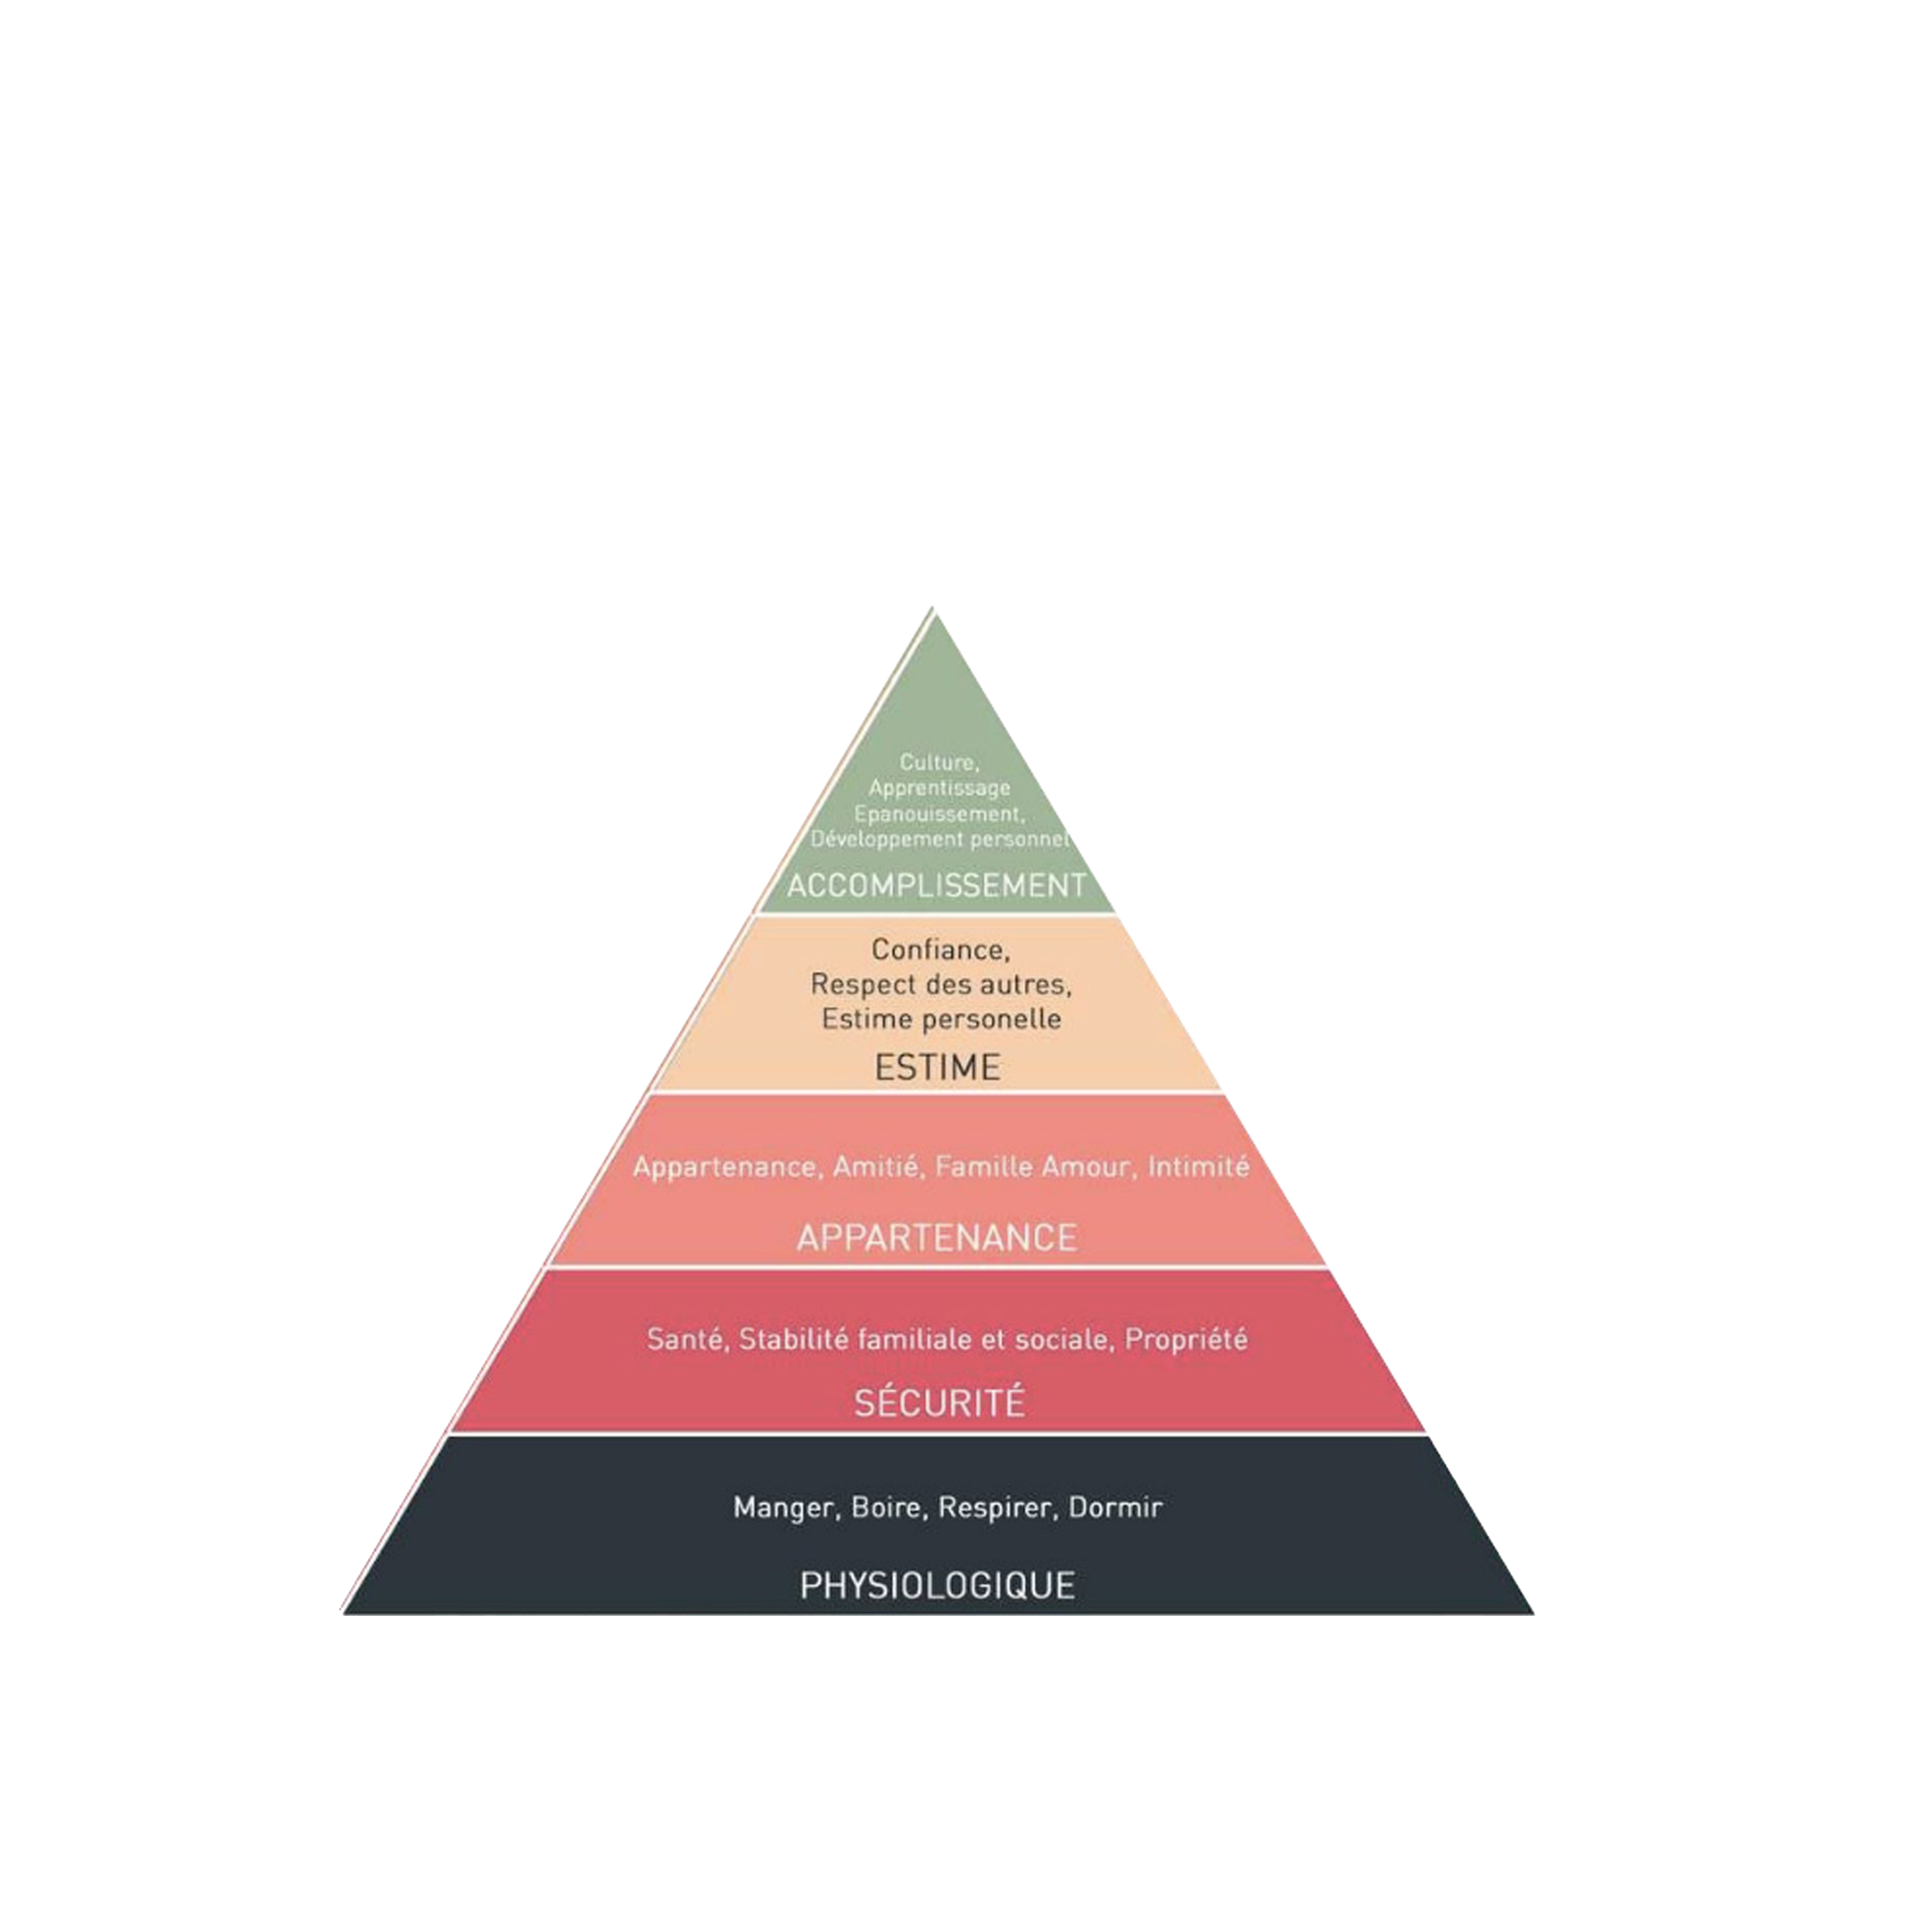
Pyramide de MASLOW
NOUVEAU
[11:07]
Monster ravit le besoin d'accomplissement car en restant éveillé plus longtemps on peut apprendre plus et être plus cultivé.
Monster ravit le besoin physiologique car cela permet de s’hydraté

Slide 6
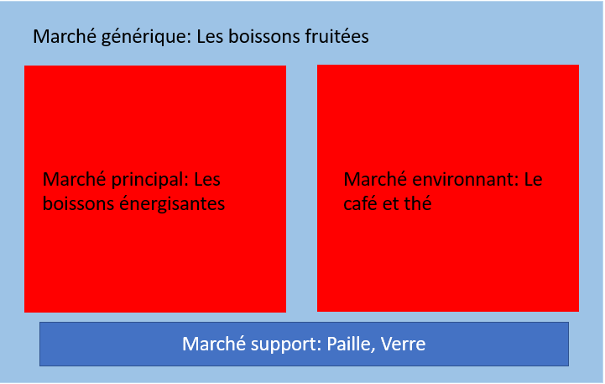
Environnement marche

Slide 7
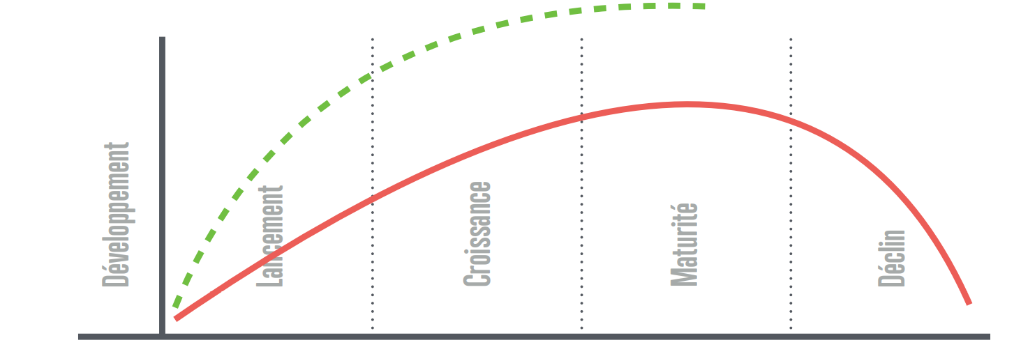
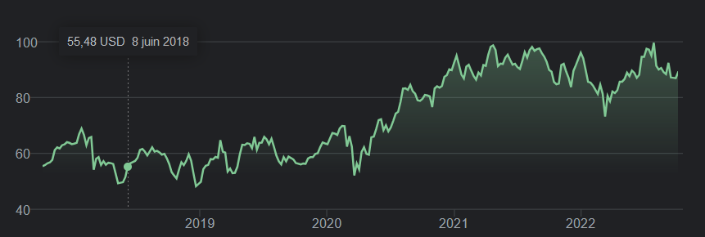
LE CYCLE DE VIE DU PRODUIT
Baisse significative du chiffre d’affaire depuis 2017 avec la guerre en Ukraine :
- 2017 : 8 446 031 - 2018 : 6 554 815
- 2019 : 5 486 570 - 2020 : 3 942 897

Slide 8




LE plan marketing
Le swot
Force
opportunites
Prix ( prix raisonnable et assez constant )
Packaging recyclable
Boissons Internationale
Perte de marché du concurrent
Nouvelle publicité
Nouveau produit
faiblesse
menaces
Nouveau concurrent
Mauvaise publicité
Composant interdit car trop néfaste pour la santé
Boissons peu écologique
Boissons potentiellement dangereuse ( à forte consommation )
Produit facile

Slide 9
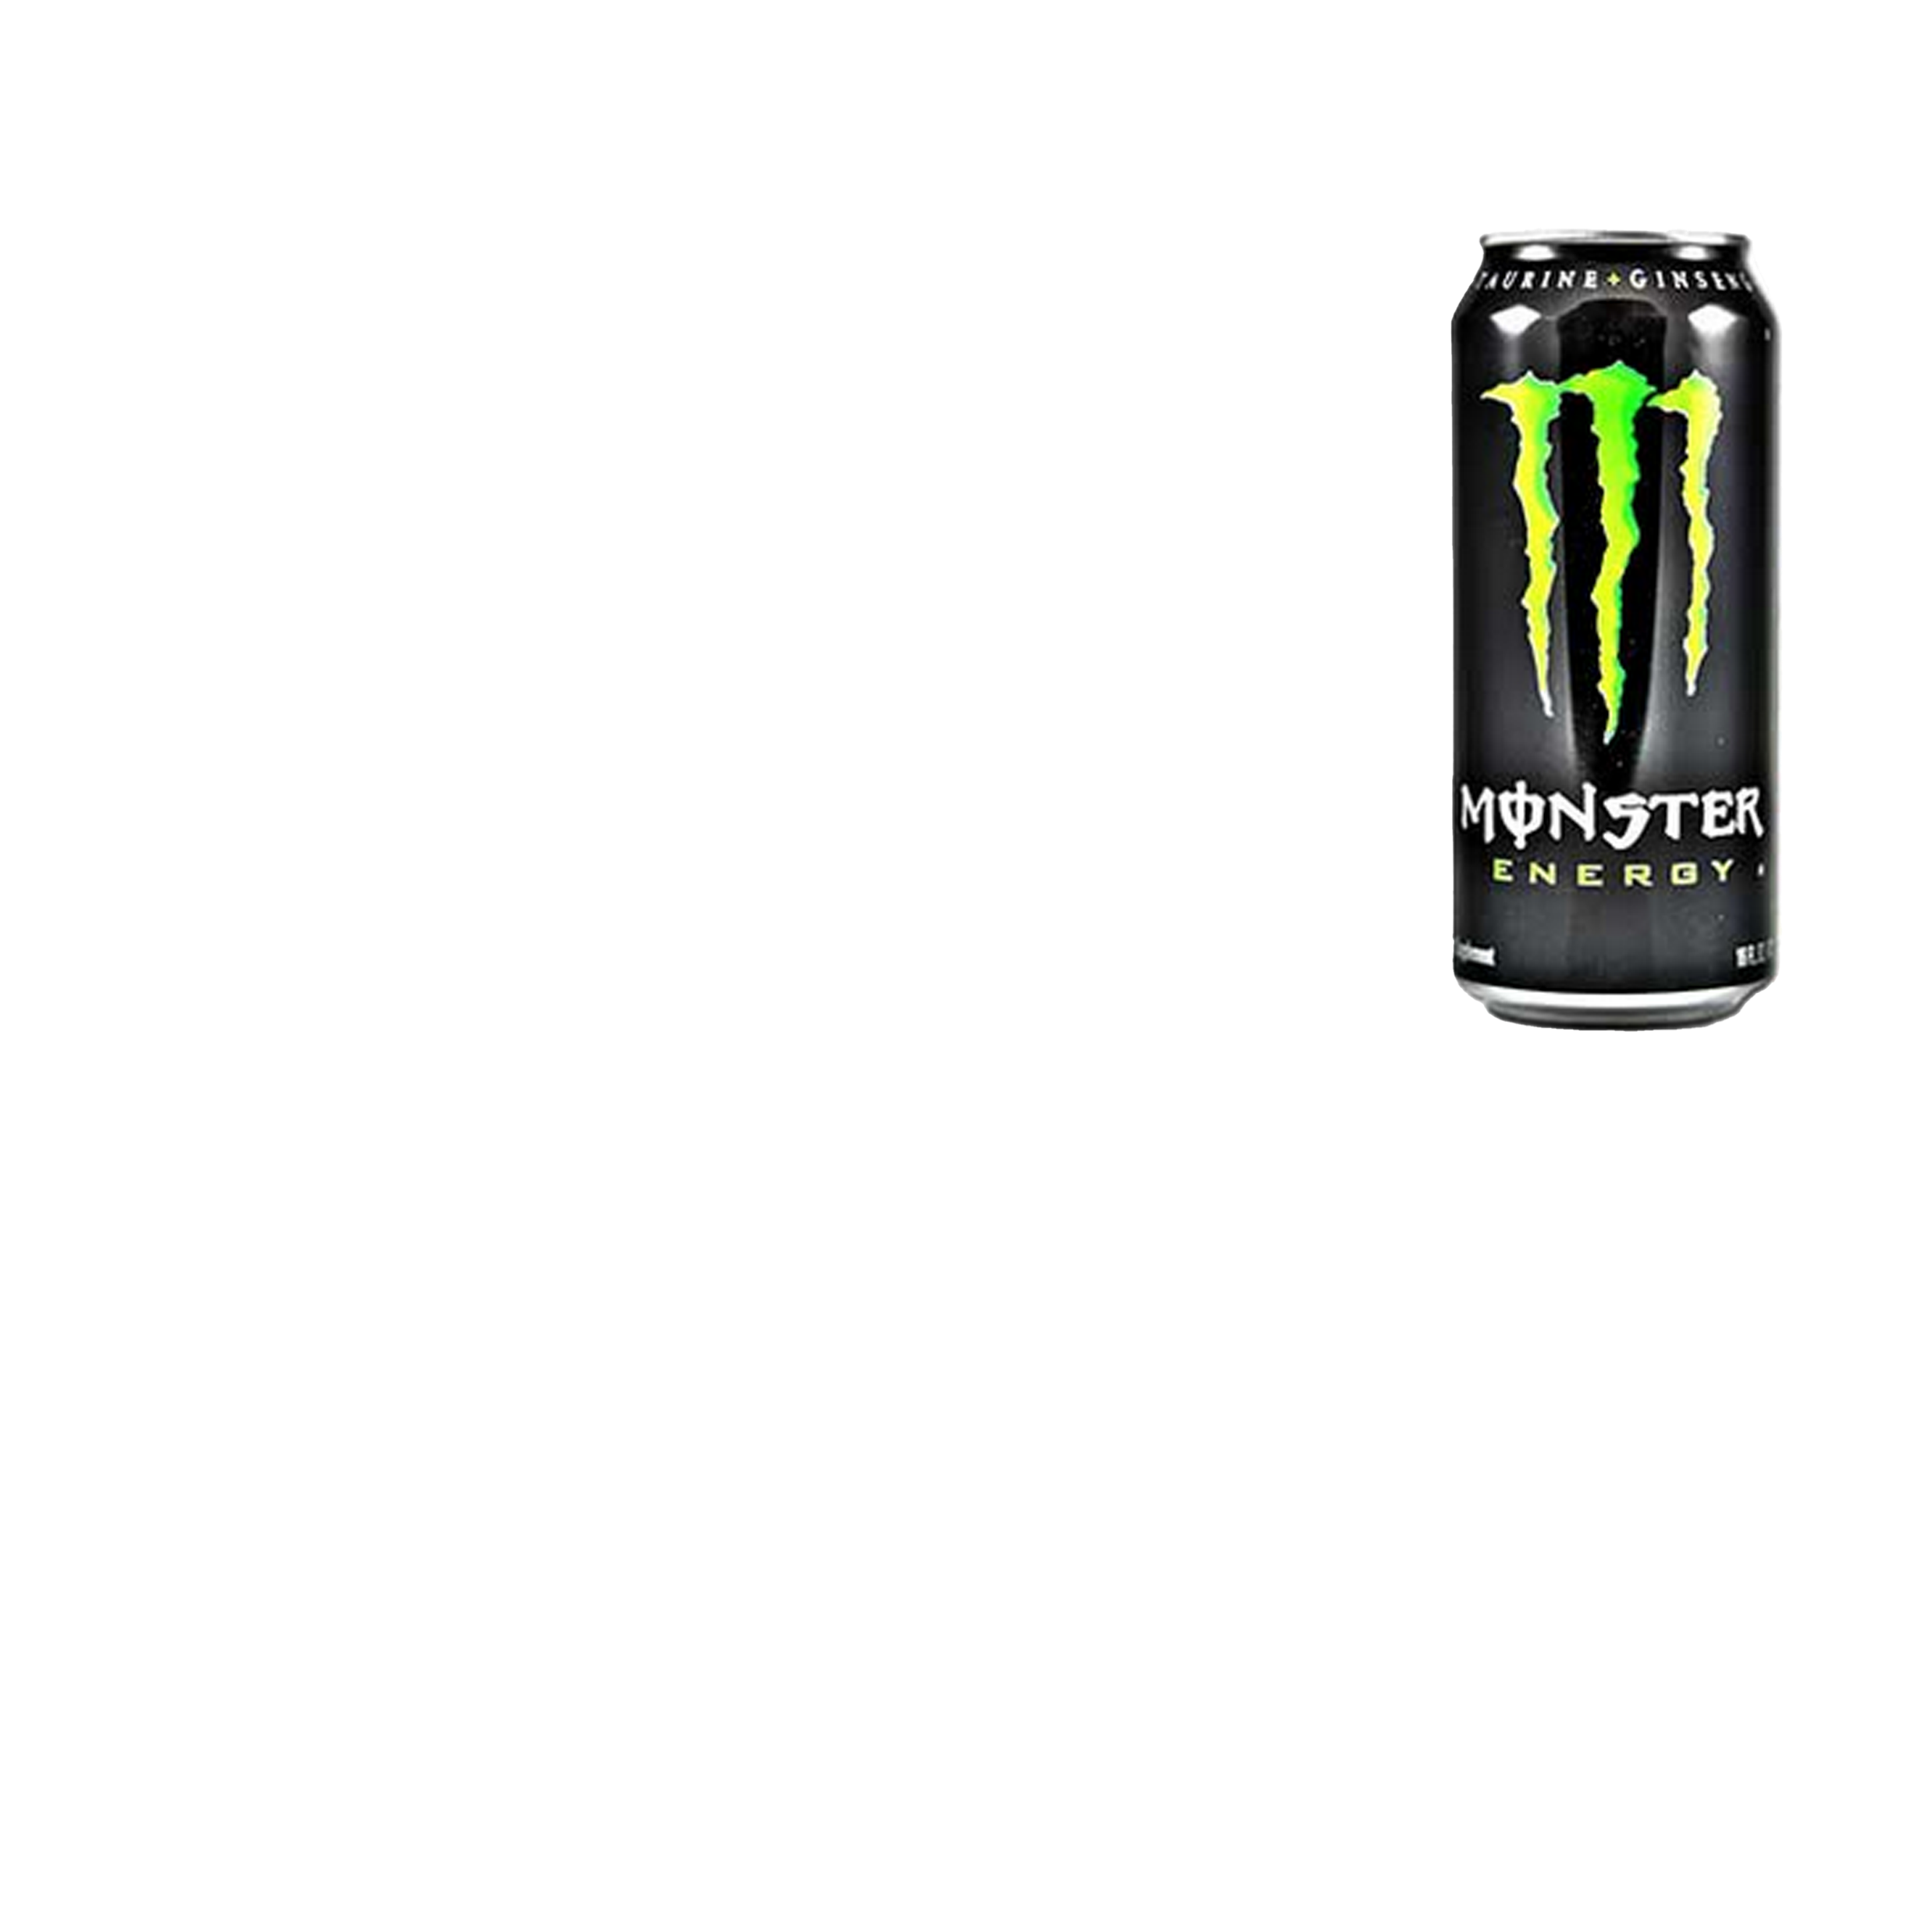


Mapping concurrentiel
positionnement
Qualité élevée
Prix bas
Prix élevée
Qualité faible

Slide 10
benchmark
Concurrent | Notoriété | Qualité | Disponibilité | Prix | CA 2014
Redbull | - | - | + + | - - | +
CrazyTiger | - | - - | - - | - | -
Caféine (par ml) + volume

Slide 11
ciblage
Avec segmentation
Cible cœur
Hommes :
- 18-30 ans
- urbain
- CPS
- participent à des évènements musicaux et automobiles
Cible principale
Hommes et femmes :
- 20-50 ans
- urbain
- CPS
- fatigués en plus d'aimés les boissons gazeuses ou/et fruitées énergisante
Occasion d’achat :
- Besoin de boire
Occasion de consommation
- un coût de fatigue
Statut d’utilisateur
- pour une personne qui travaille d'arrache-pied ou fatiguée
- utilisation occasionnelle pour les Avantages recherchés
- un goût fruité ou/et gazeux à prix bas
Cible Secondaire
Influenceurs
Sponsors
Célébrités
l'actualités internet

Slide 12
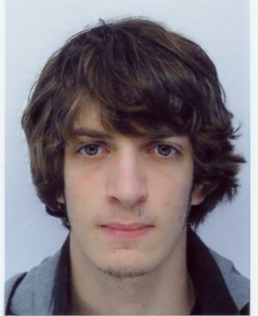
Persona
Profil:
Yohan
21 ans
Célibataire
Vie en ville
Etudiant en STAPS à Mont-Saint Aignan
Client régulier, consomme 2 à 3 fois par semaine
Personnalité:
-Extravertie
- À l’écoute
- Travailleur
Objectif:
Il souhaiterait pouvoir passer plus de temps avec ses amis mais ces études lui prennent trop de temps à son goût.
Les médias qui l’influences :
Les évènements ou compétions de moto cross
Les réseaux sociaux
Frustration: Il est souvent fatigué après les cours
Son budget est assez restreint
Bio:
Yohan est un étudiant, passionné de moto.
Il aime la compétition et être avec ses amis.
Ces études demandant beaucoup d’investissement, il a parfois besoin de rester éveiller très tard pour rendre ces devoirs à temps.
N’étant pas encore sur le marché du travail, il valorise les produits à bas prix et préfère la quantité à la qualité.

Slide 13

Erci de nous avoir ecouter

